Slide 1
FatecConnect: Uma Plataforma de Gestão de Conteúdo Educacionais com Integração com IA generativa como apoio ao desenvolvimento
Antonio Menelau da Silva Neto
João Paulo dos Santos Feliciano
Fábio Medeiros Faria
Análise e Desenvolvimento de Sistemas

Slide 2
INTRODUÇÃO
O objetivo do aplicativo é unir em um só lugar conhecimento e interações entre Alunos, ex-alunos e Professores, com o intuito de inovar a comunicação através de publicações e conversas.
Motivação:
O que te faz querer usar o FatecConnect?
Aprendizagem
Pessoas
Interações
Por que a FatecConnect?
Conteúdo e Networking

Slide 3
METODOLOGIA
Execução apoiado e Metodologia SCRUM
Tecnologias utilizadas:
Backend:
PHP
Apache Tomcat
Frontend Web:
HTML e Tailwind CSS
JavaScript
Banco de dados:
SQLite
Gerenciador de versão:
Git e GitHub
Ferramentas de desenvolvimento:
Visual Studio Code
SQLite Studio
Claude Ai
ChatGPT
GitHub Copilot

Slide 4
RESULTADOS E DISCUSSÃO
O aplicativo ora desenvolvido, apresenta as seguintes funcionalidades:
Cadastro e login de usuários
Edição de perfil
Criação de posts
Visualizar e comentar posts
Deletar posts e comentarios
Visualizar estatísticas da plataforma
Pesquisar por posts

Slide 5
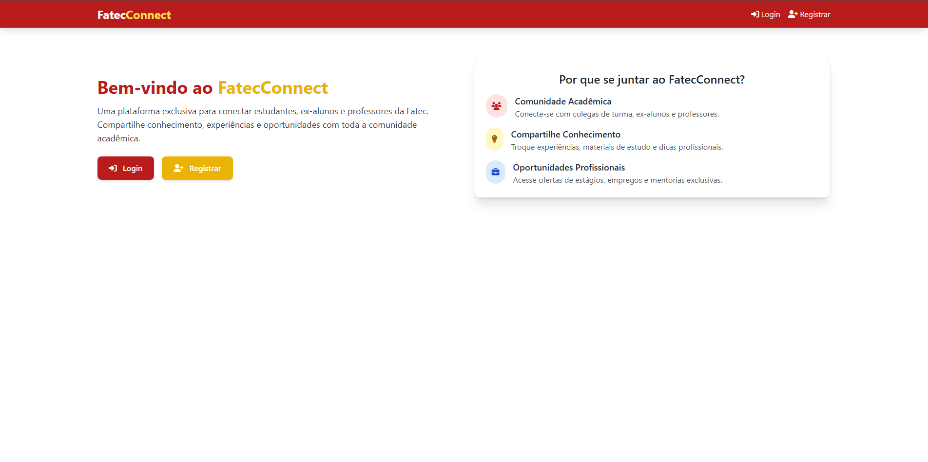
RESULTADOS E DISCUSSÃO
Figura 1: TELA INICIAL

Slide 6
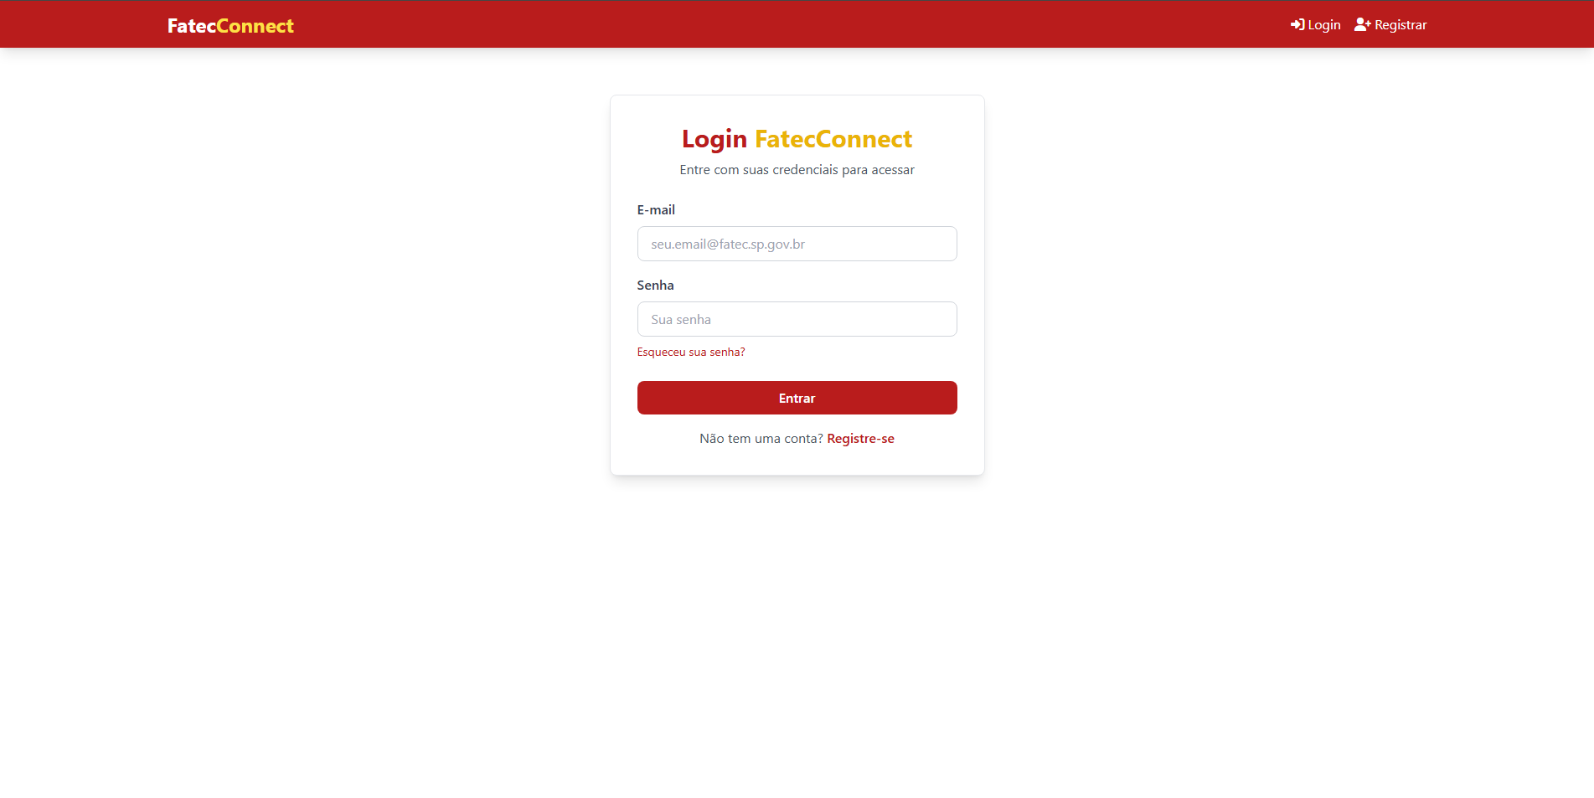
RESULTADOS E DISCUSSÃO
Figura 2: TELA DE LOGIN

Slide 7
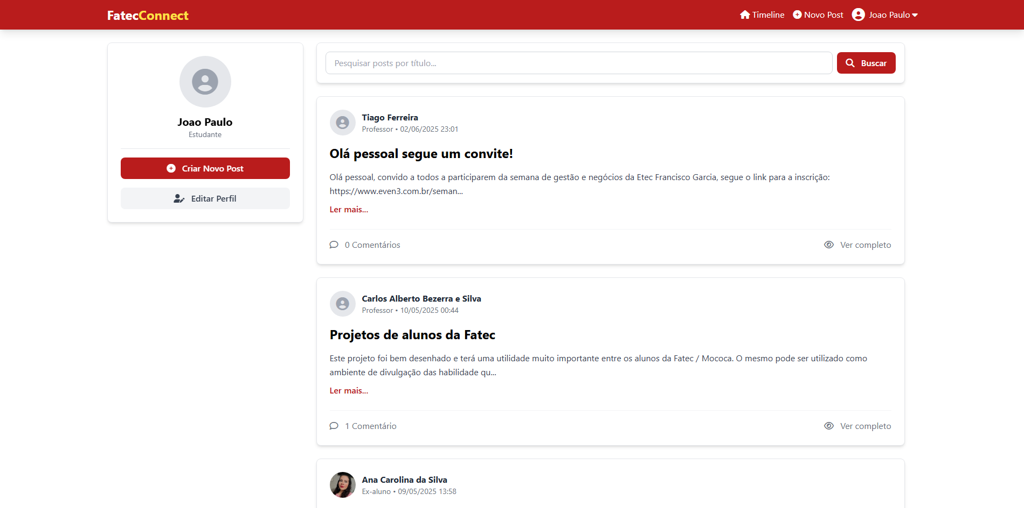
RESULTADOS E DISCUSSÃO
Figura 3: TIMELINE

Slide 8
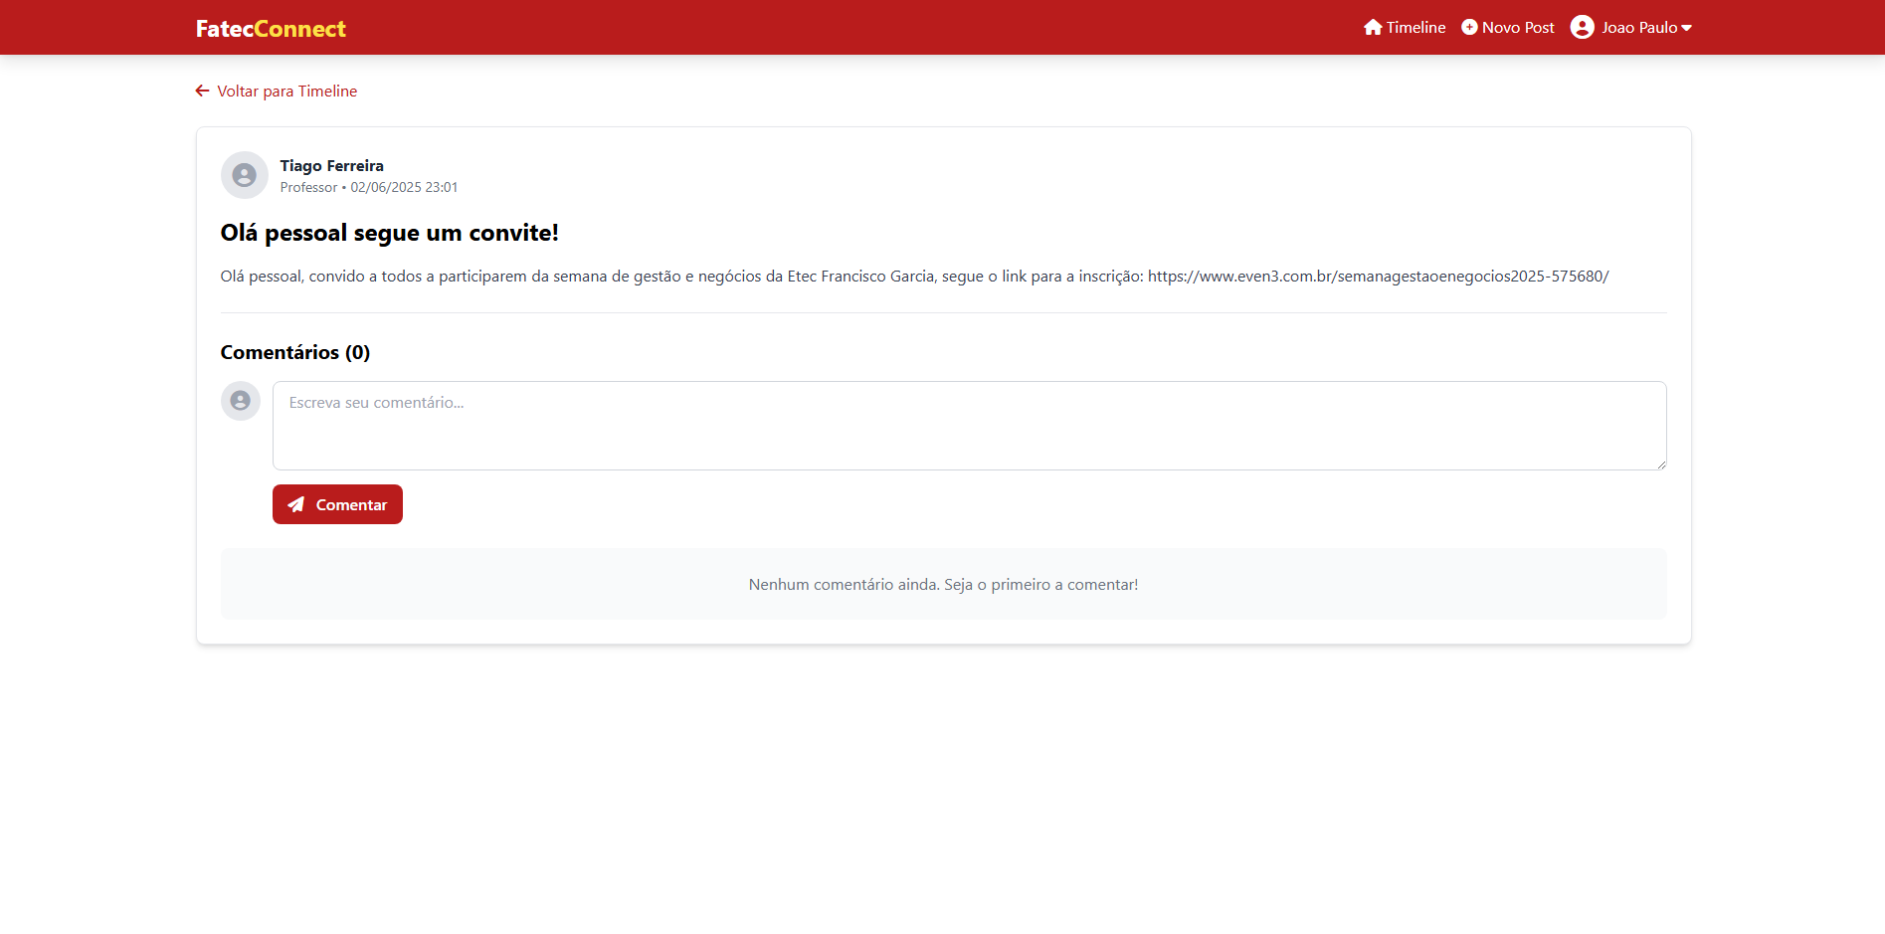
RESULTADOS E DISCUSSÃO
Figura 4: VISUALIZAR PUBLICAÇÃO/COMENTARIOS

Slide 9
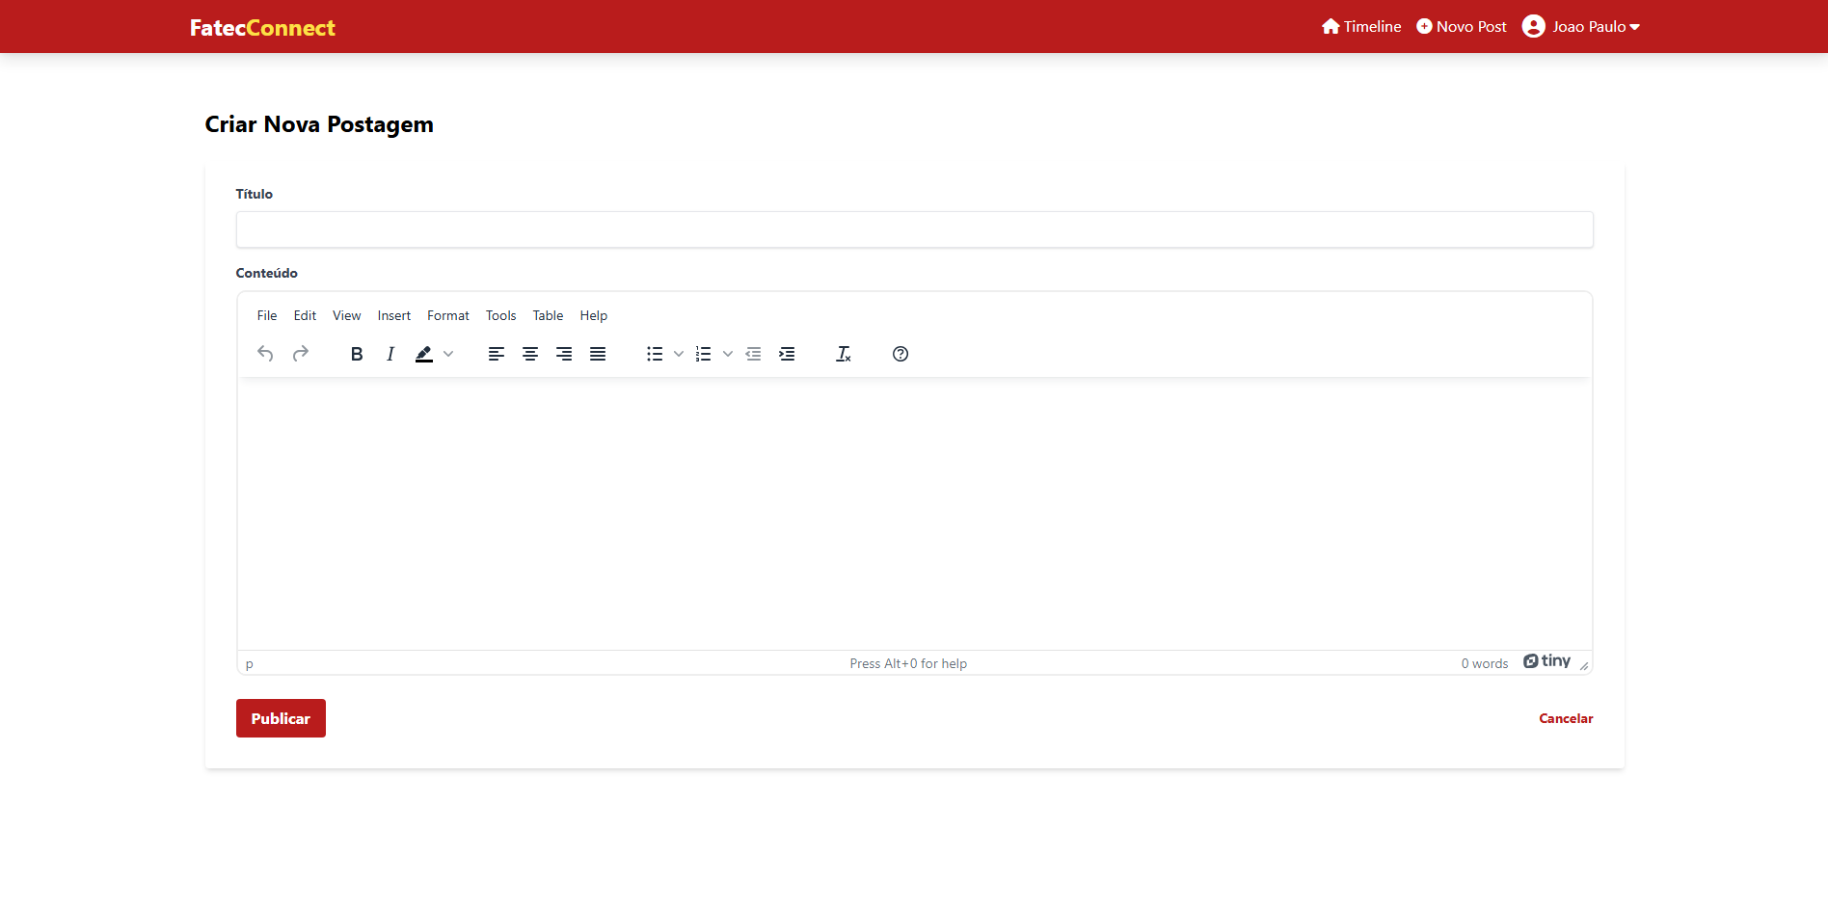
RESULTADOS E DISCUSSÃO
Figura 5: CRIAR POSTAGEM

Slide 10
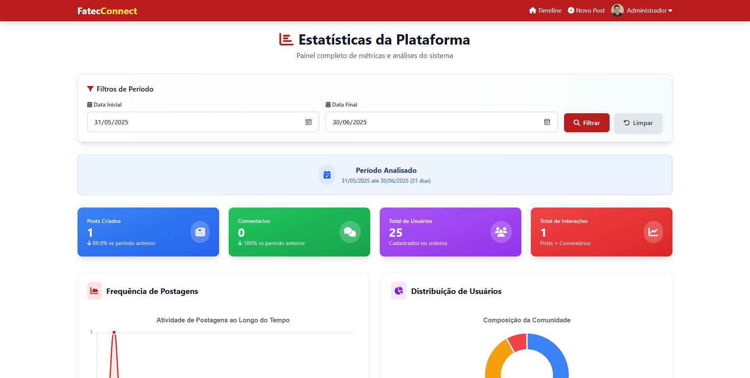
RESULTADOS E DISCUSSÃO
Figura 6: ÍNDICES DA PLATAFORMA

Slide 11
CONSIDERAÇÕES FINAIS
Perspectiva Técnica
Design de interface (UI) e experiência do usuário (UX)
Utilização de padrão de estrutura de Código no PHP.
Noções em Configuração de Servidores
Desenvolvimento FullStack com PHP
IA no desenvolvimento:
Pontos de evolução futura:
Chat de texto privado entre usuários
Notificações
Seguir outros usuários
Curtidas em posts
Claude AI
Bom em estruturar pagina e criar Interface.
Ruim em Funções e analise de código.
Chat GPT
Bom em Analise de código, explicações e comentários.
Ruim em interfaces..
GitHub Copilot
Bom em correção de código em tempo real.
Ruim em respostas completas.

Slide 12
CONSIDERAÇÕES FINAIS
Perspectiva de Produto
Fortalecimento das conexões entre indivíduos de uma mesma rede educacional
Promoção de publicações e interações entre professores, alunos e ex-alunos
Interface web responsiva com foco em usabilidade para dispositivos Desktop e Mobile
Estímulo à colaboração interdisciplinar por meio de grupos de estudo e projetos conjuntos

Slide 13
APRESENTAÇÃO DO APLICATIVO

